Slide 1




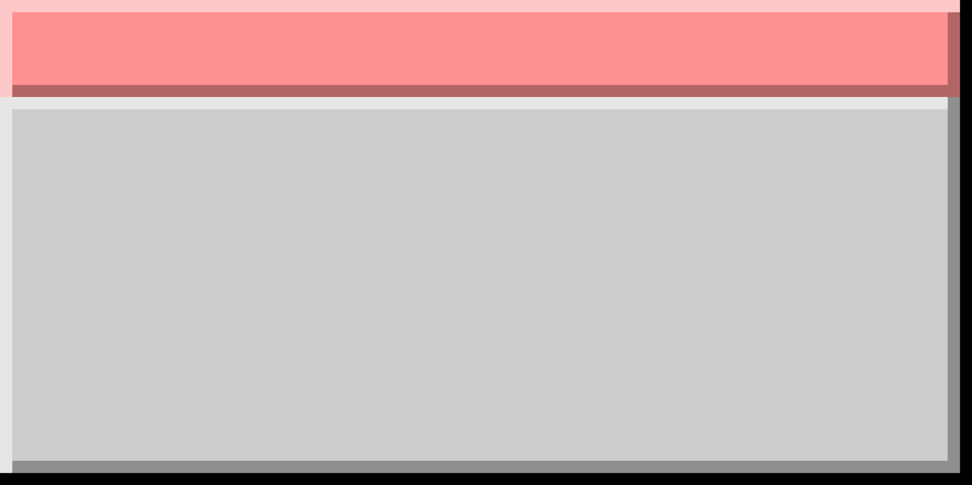











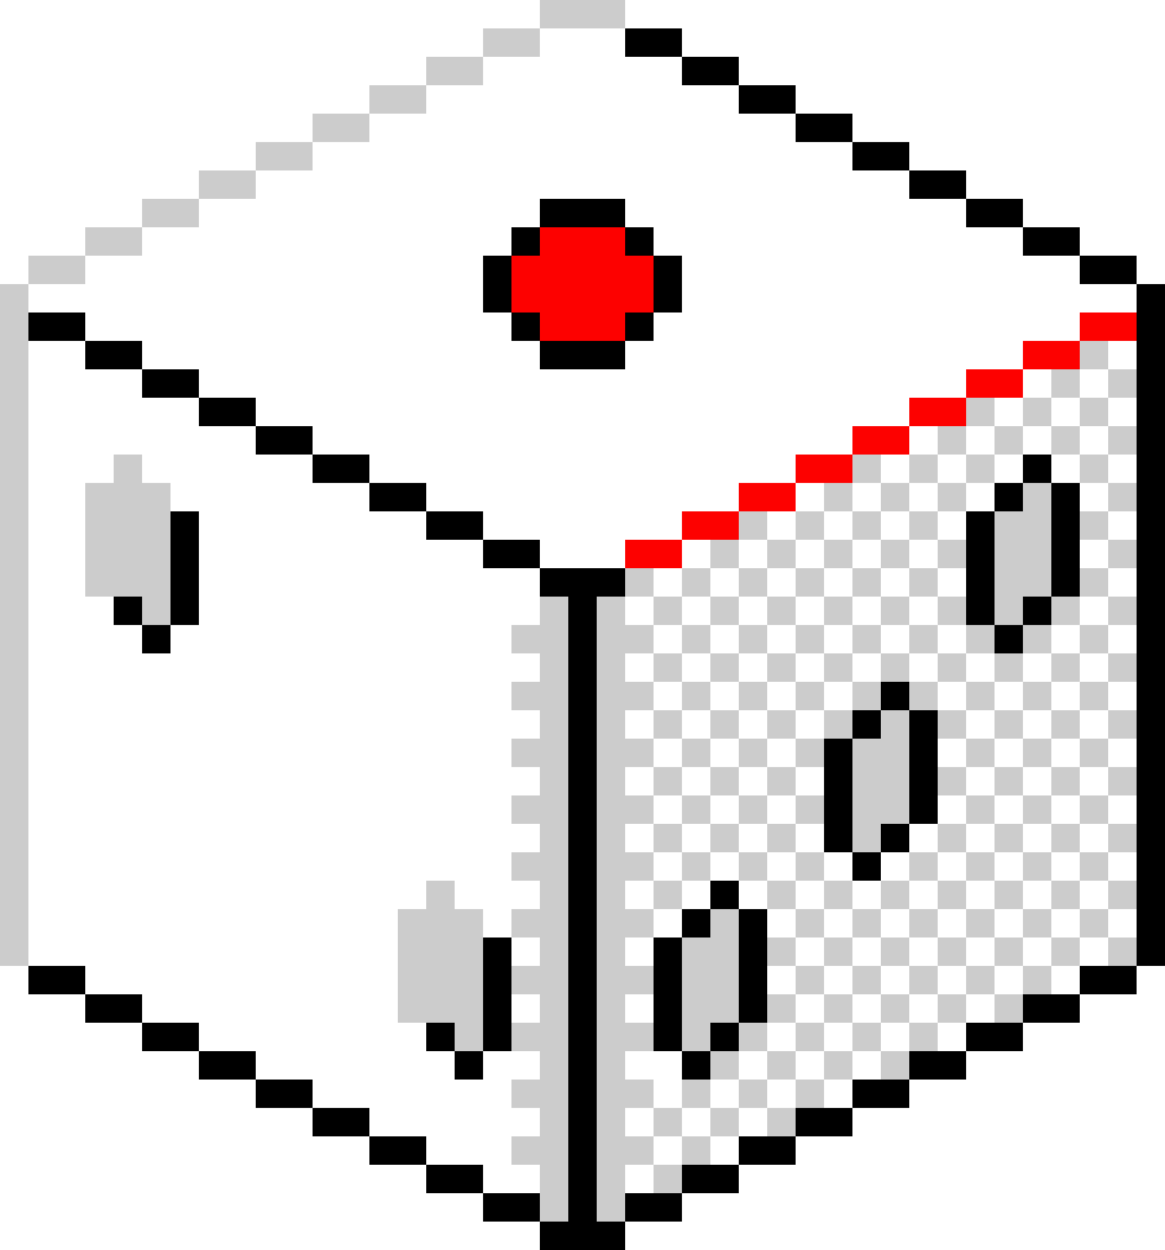


FATTURIFY
Gabriele Merli (1081373)
Lorenzo Colombo (1081134)
Carlo Alberto Poggiu (1079843)
Progetto ingegneria del software
11:11PM

Slide 2
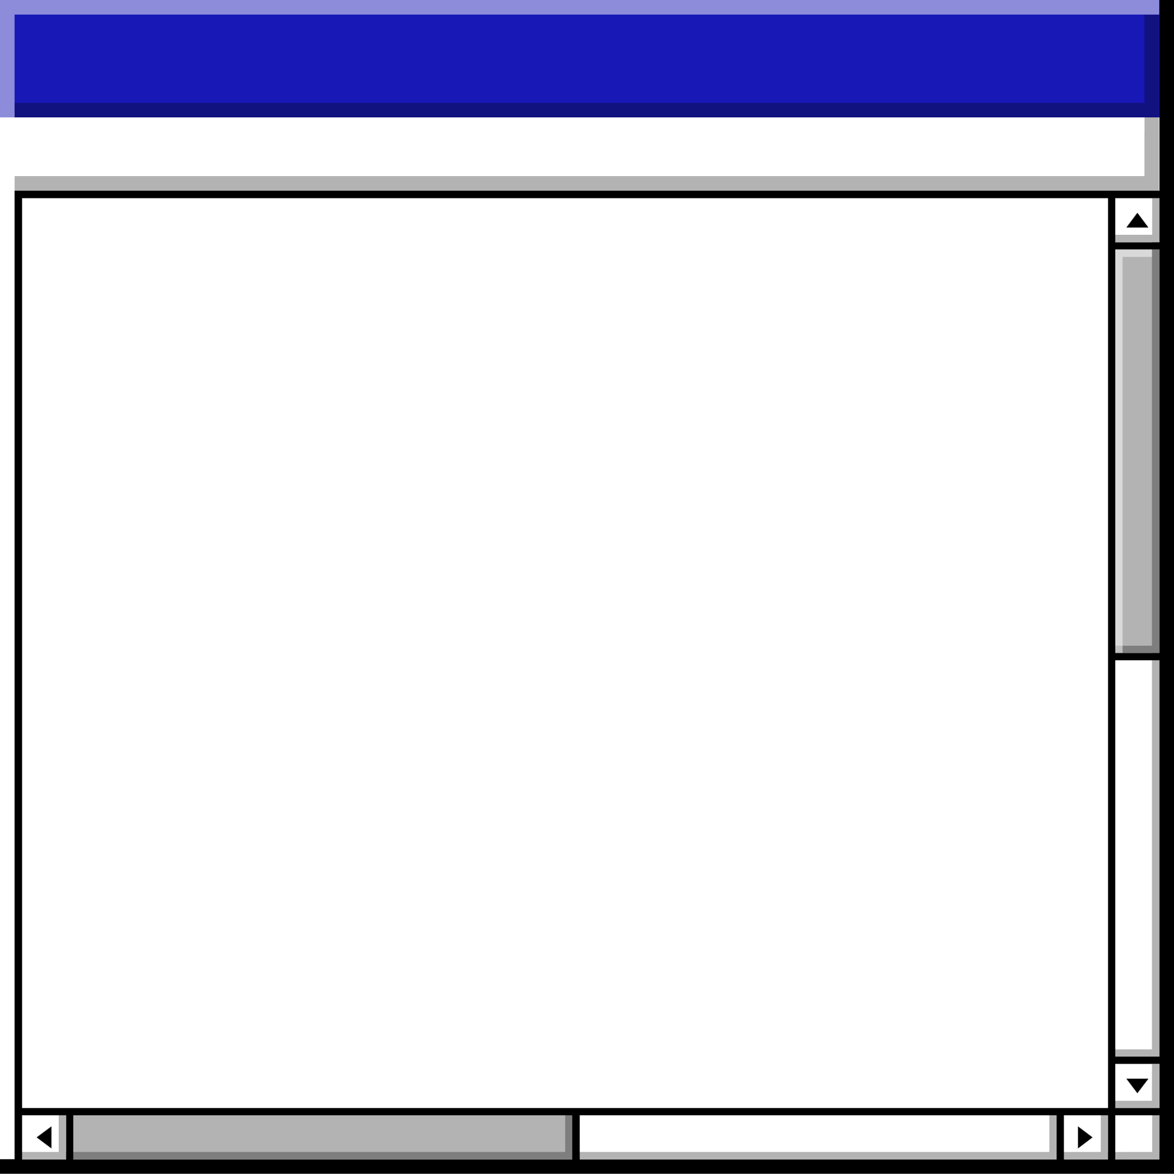
Obiettivo
Fatturify nasce dall’esigenza di poter gestire l'organizzazione e la gestione dei cantieri. Questo strumento versatile consente una gestione efficiente del personale, del materiale e delle attrezzature, garantendo il massimo controllo e la massima efficienza in ogni fase del progetto.
Back to Agenda Page

Slide 3
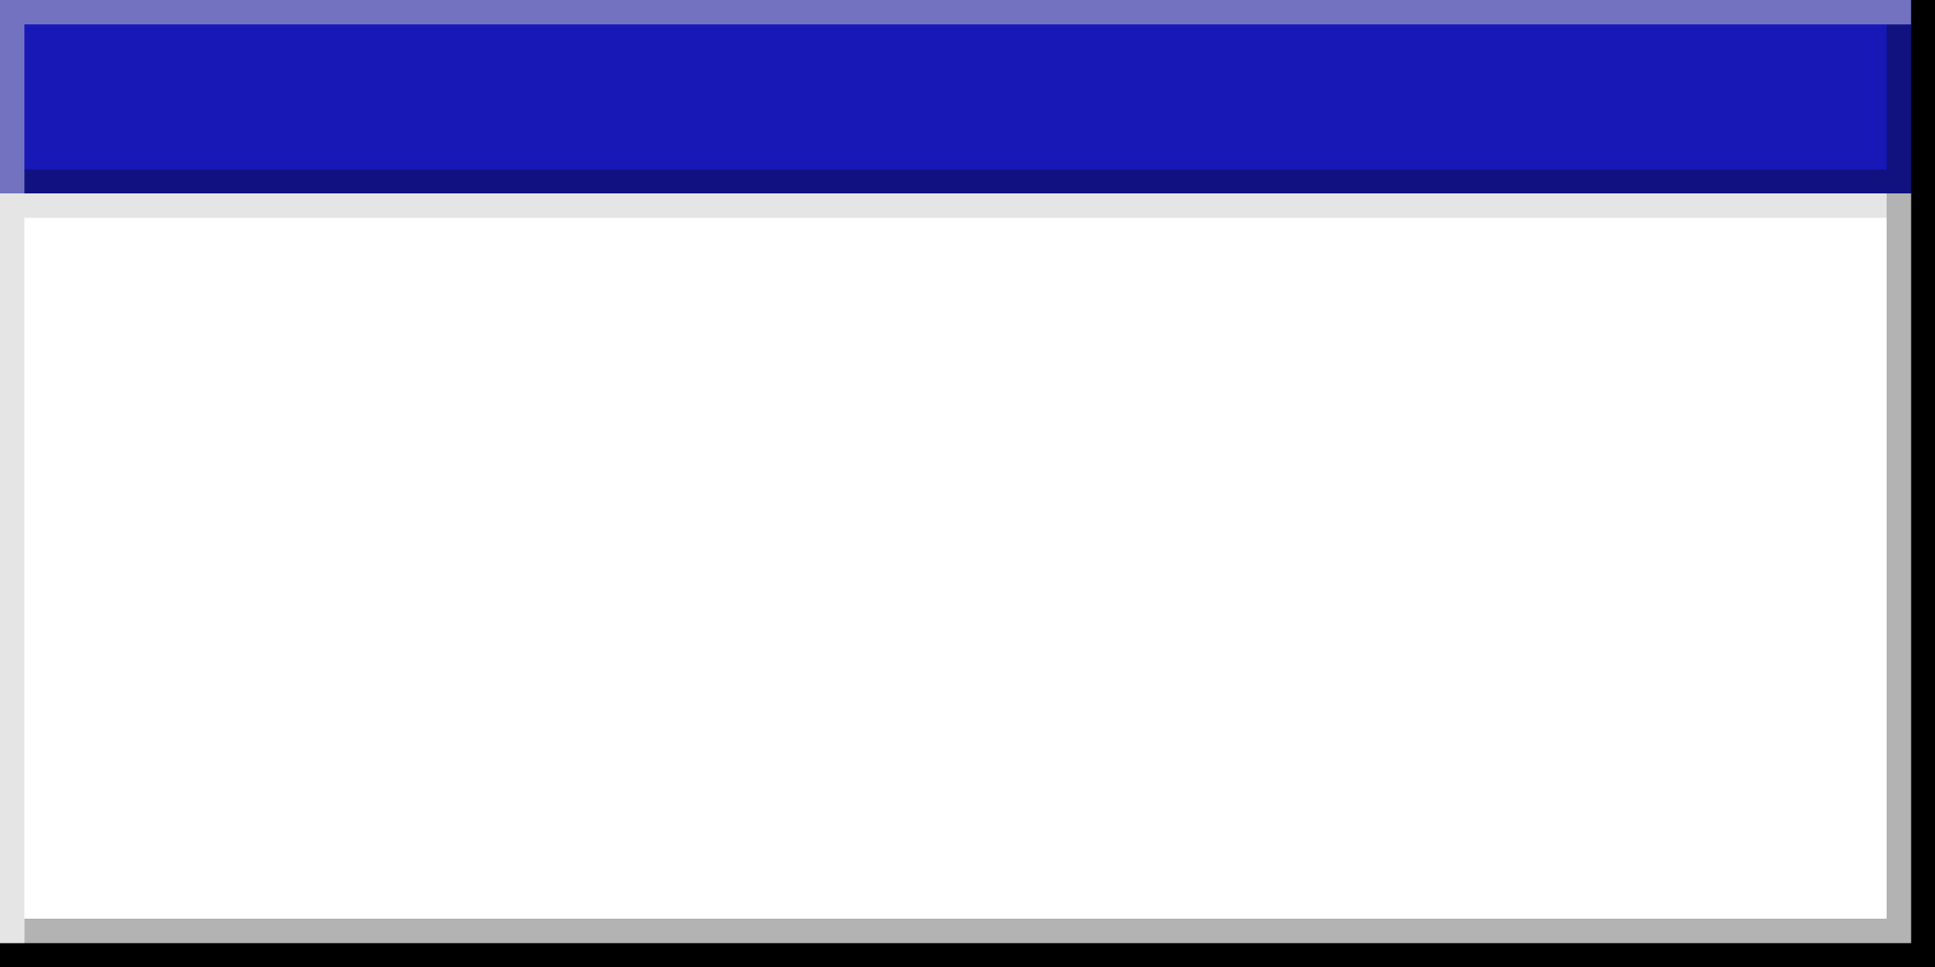

Difficoltà Incontrate
Team: Il team si dimostra ben coordinato fin dall’inizio riuscendo a suddividere le mansioni sulla base degli accordi stabiliti precedentemente allo sviluppo dell’app
Sviluppo: Durante lo sviluppo dell’app sono state incontrate varie difficolta:
Tabelle vuote alla creazione del nuovo utente
Creazione e gestione DB
Utilizzo GitHub
Risolto in fase di testing
Analisi con DB Browser
Abitudine

Slide 4
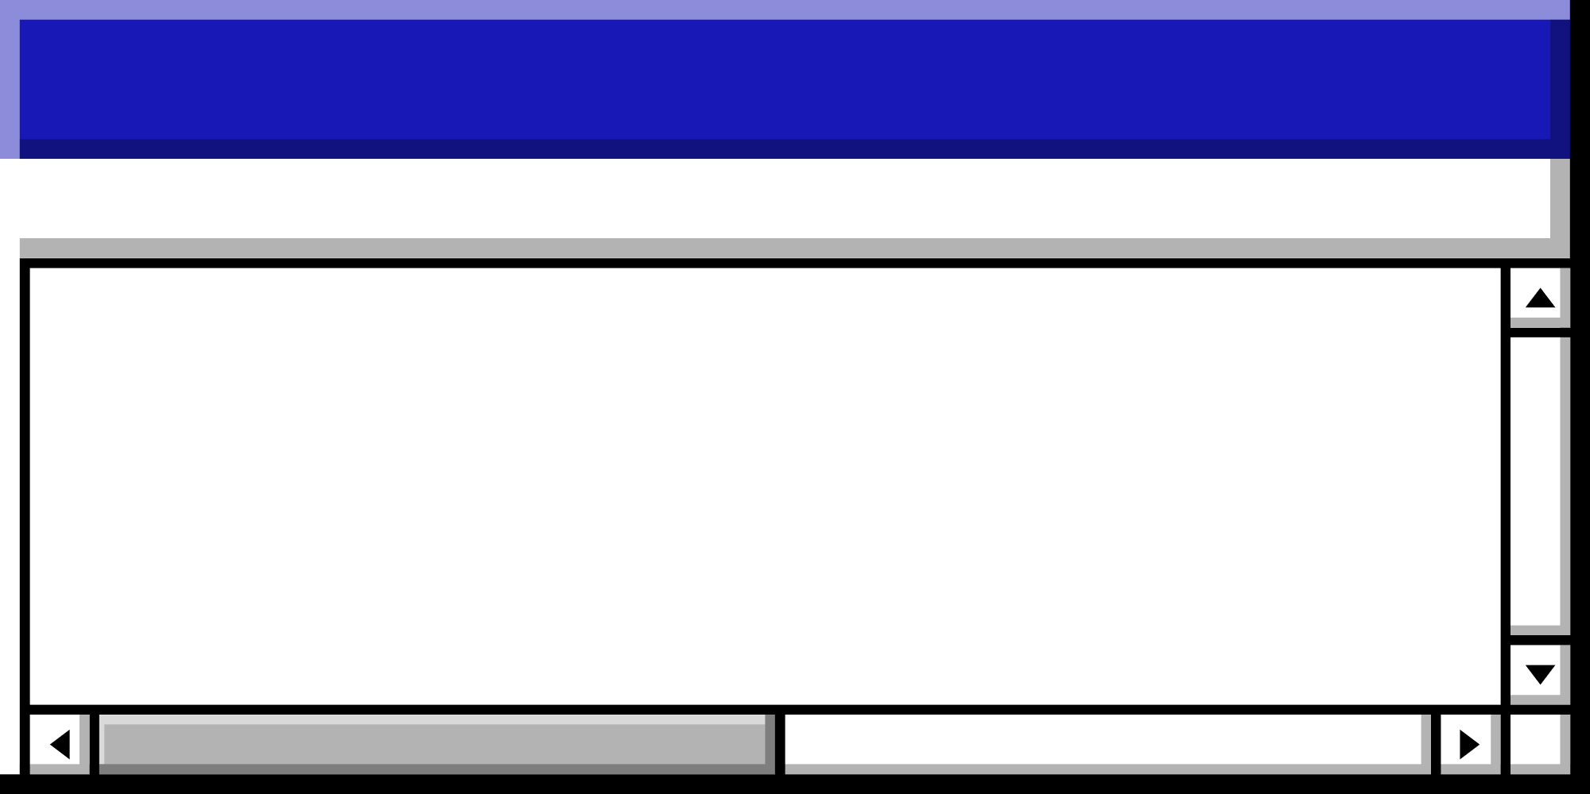





Fatturify-Fatturify-Fatturify-Fatturify-Fatturify-Fatturify-Fatturify-Fatturify-Fatturify-Fatturify-Fatturify-Fatturify-
Software Utilizzati
Programmazione e Modellazione
Eclipse
GitHub
Per la creazione del programma è stato usato come linguaggio di programmazione Java e JUnit
Canva
Star UML

Slide 5

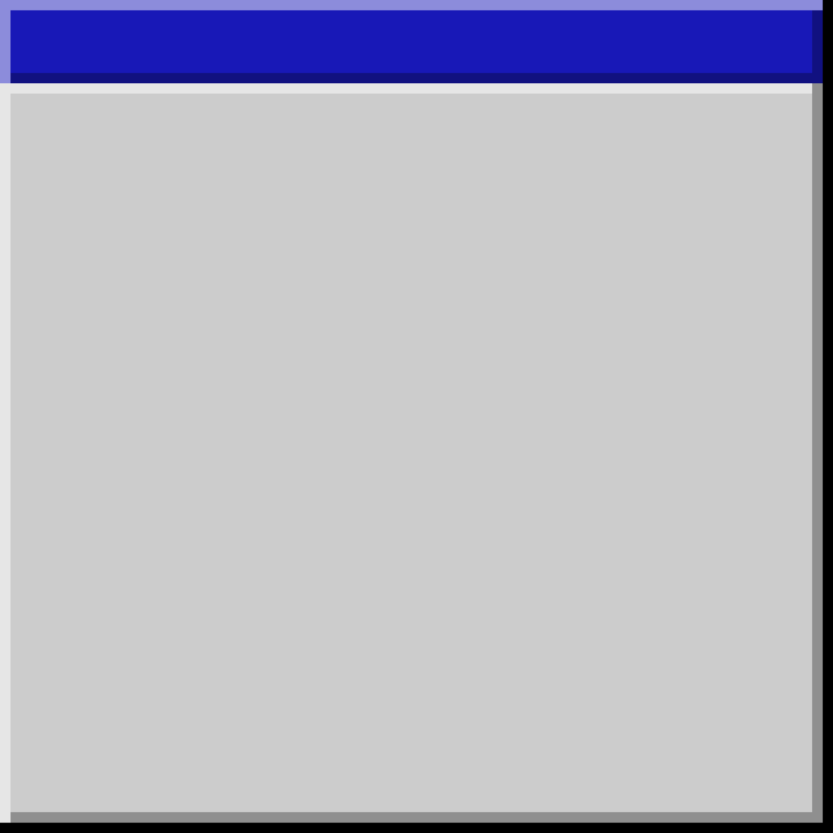
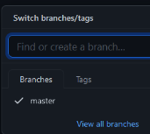
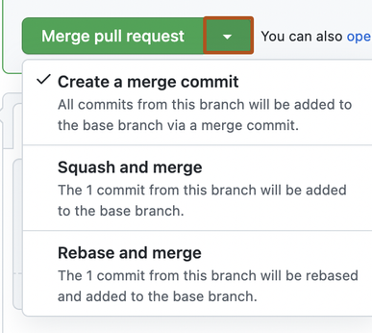
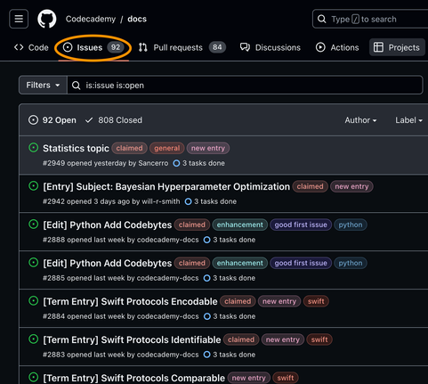
Software Configuration Managment
Abbiamo utilizzato github per coordinare il lavoro e mantenerlo monitorato utilizzando anche :
Branch
Pull
Issue per i vari errori/bug
Back to Agenda Page

Slide 6
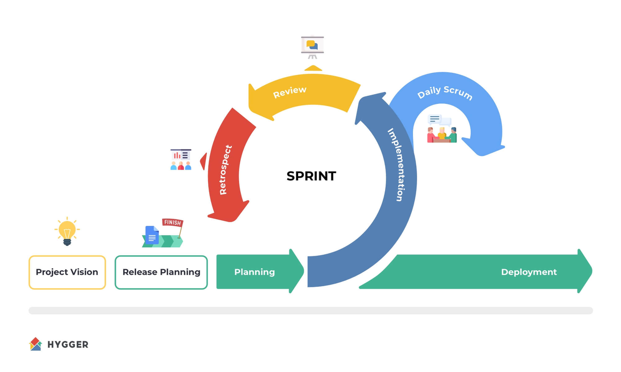
Ciclo di vita del software
Abbiamo programmato vari sprint nel corso del progetto accordati via chat
Ogni fine sprint si testa la funzionalità delle modifiche apportate al progetto
Back to Agenda Page

Slide 7
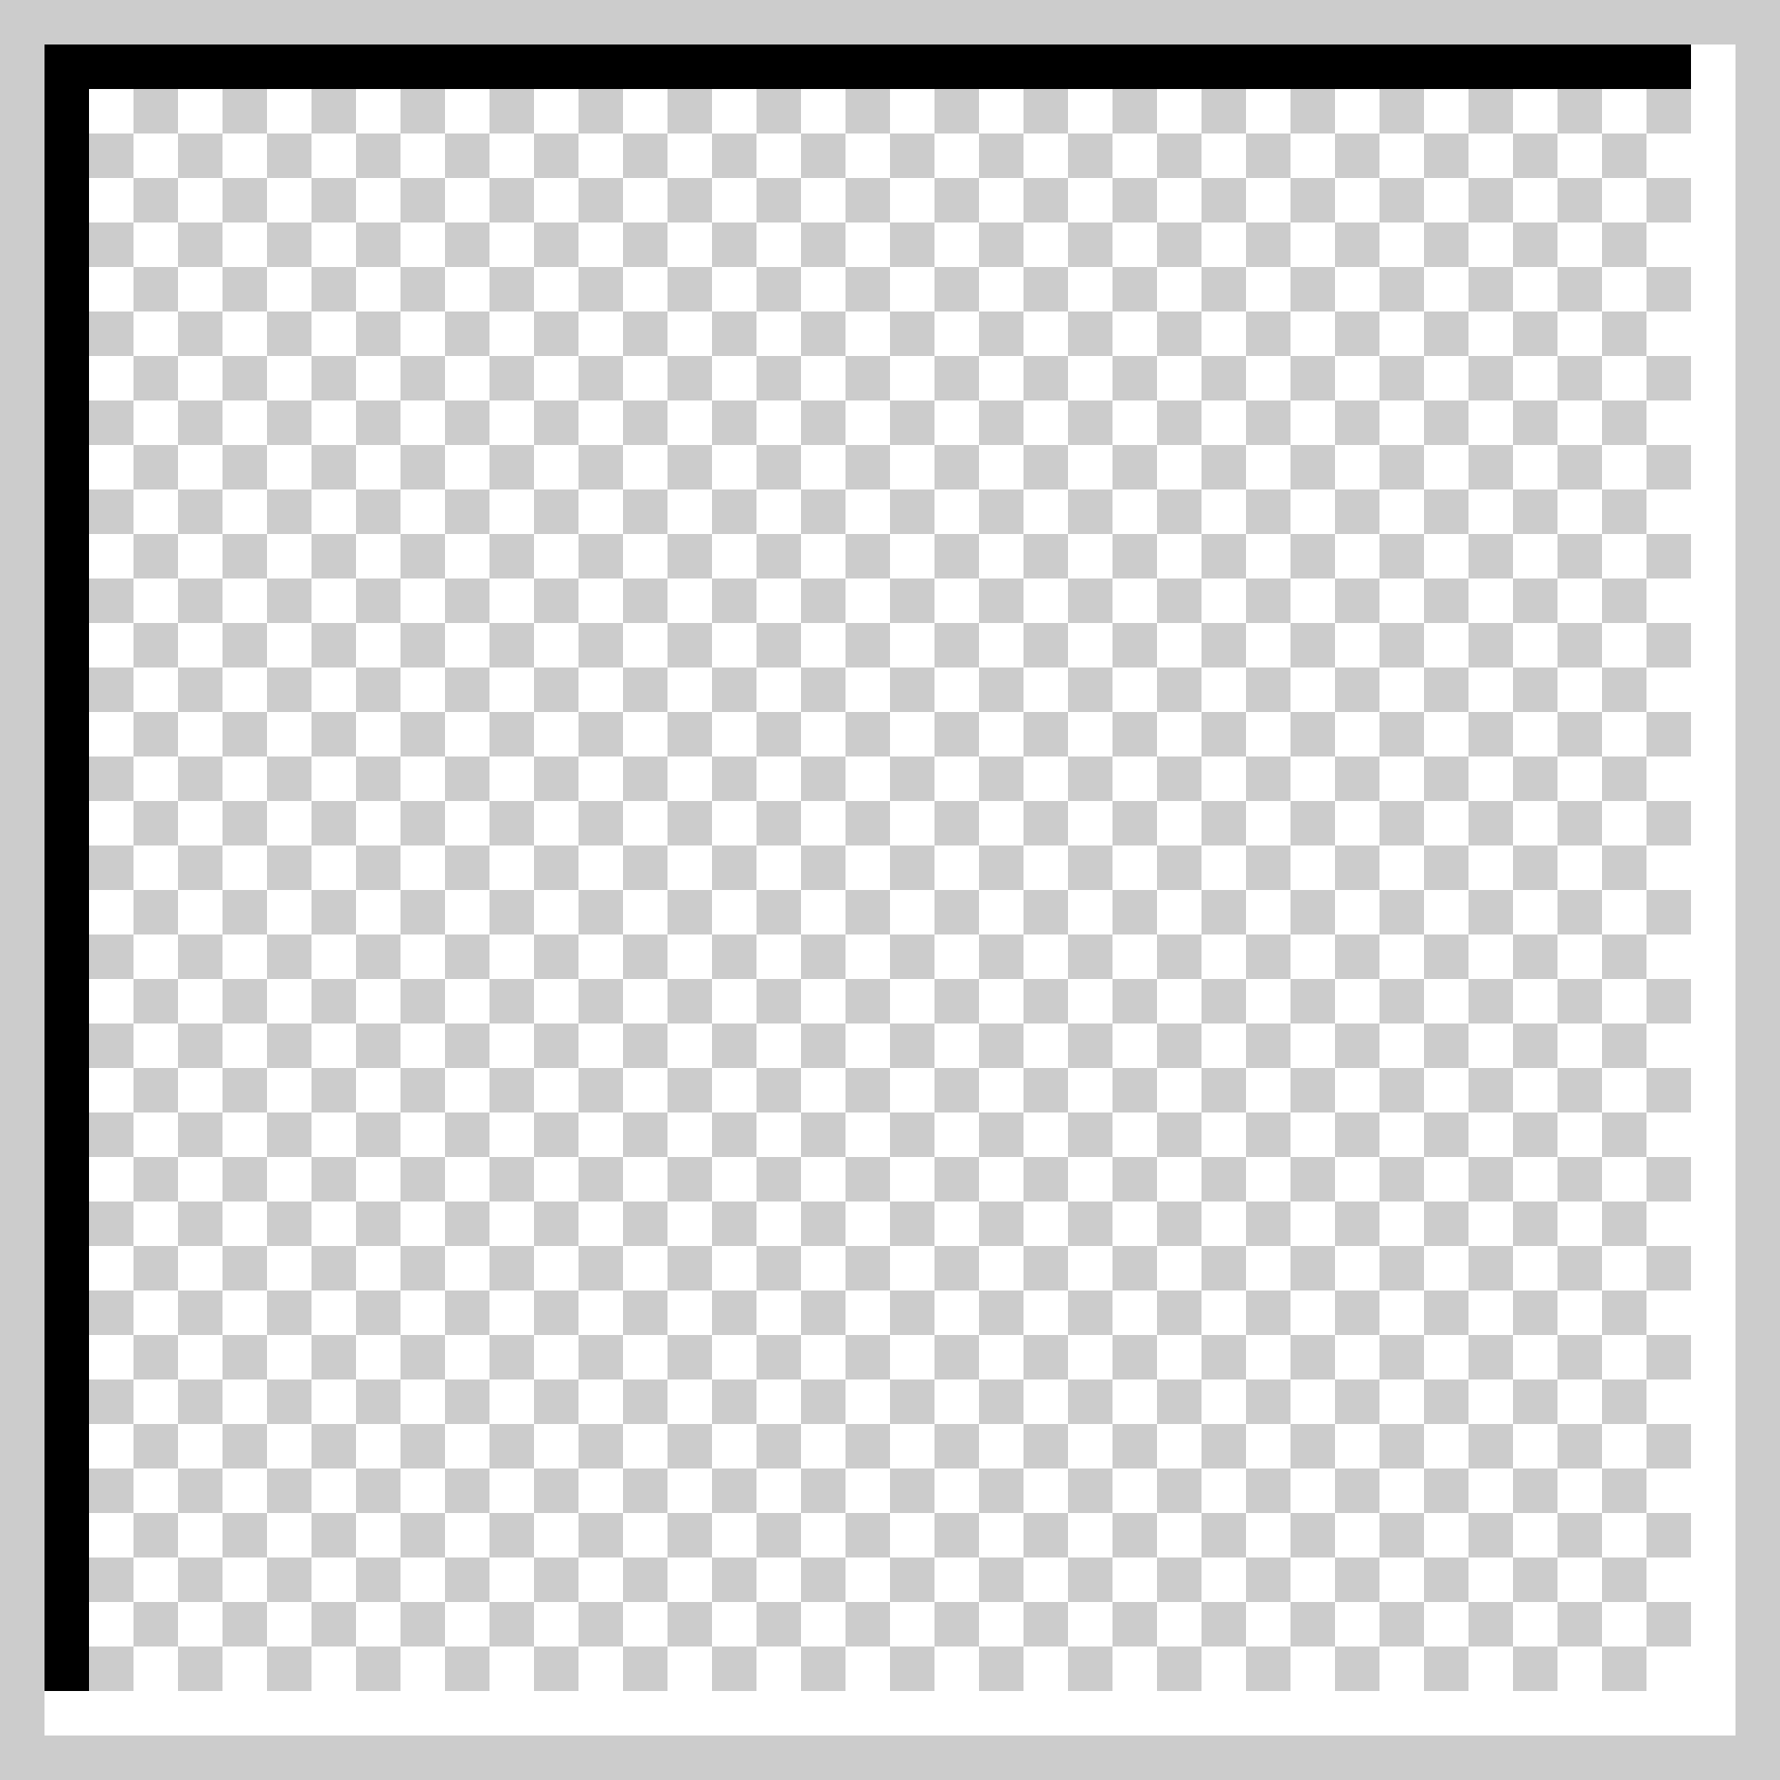
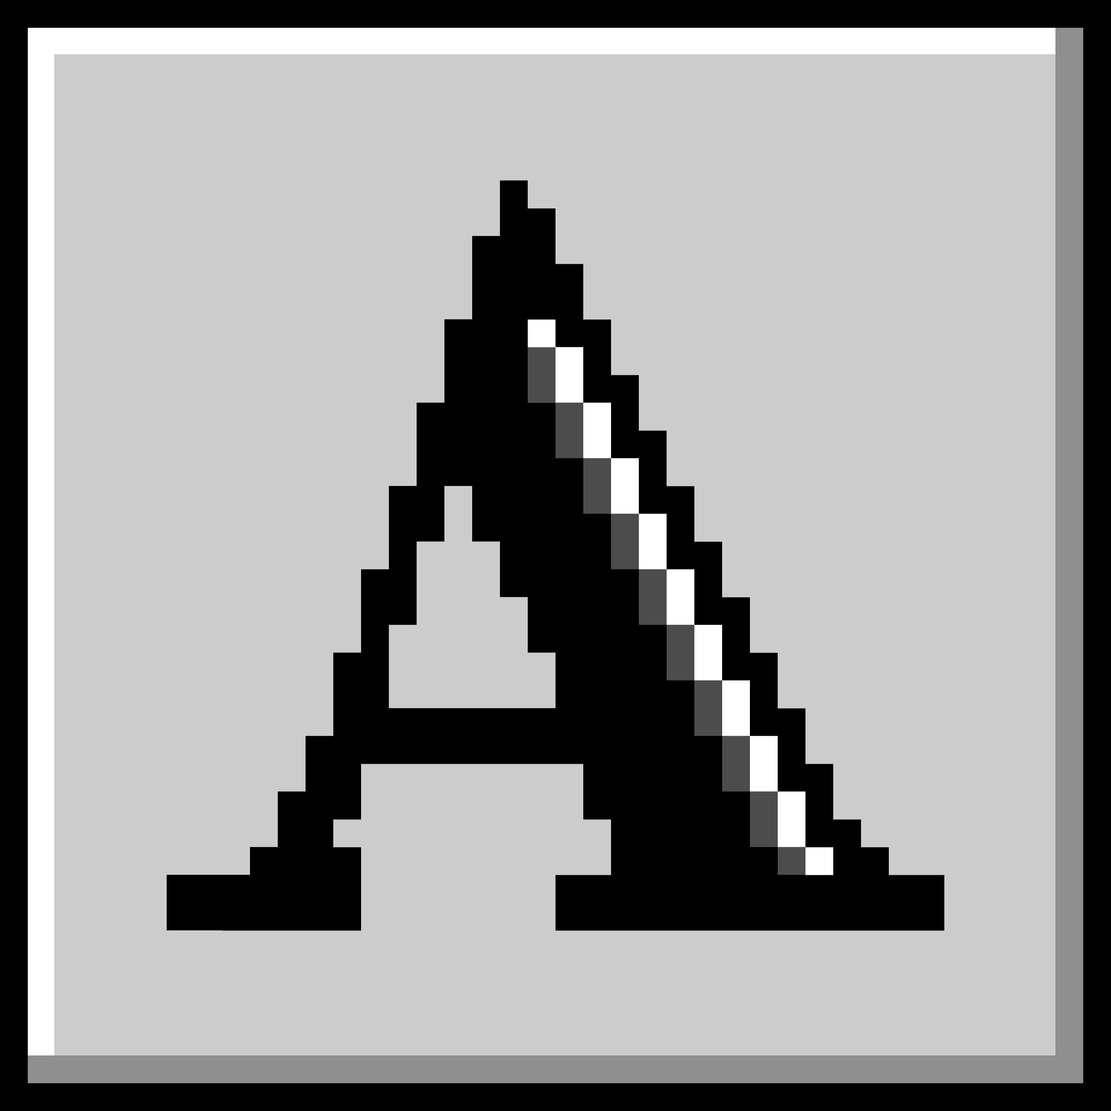
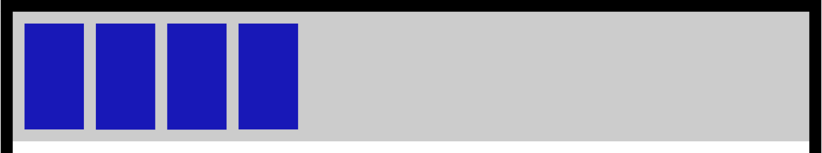




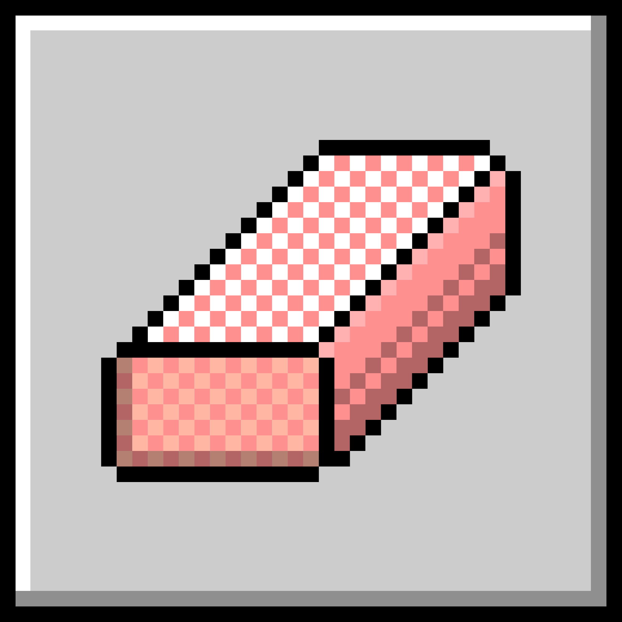







Fatturify•Fatturify•Fatturify•Fatturify•Fatturify•Fatturify•Fatturify•Fatturify•Fatturify•Fatturify•Fatturify•Fatturify•Fatturify•
Requisiti
- Per accedere all'applicazione è necessario il log-in del personale
-Creazione di Cantieri con inserimento Materiali/Personale e possibilità di aggiungere note testuali
-Gestione dell’Inventario con suddivisione ordinata di prodotti all’interno delle rispettive categorie
-Gestione del Personale con possibilità di aggiungere/modificare/eliminare un dipendente
Back to Agenda Page
Fatturify•Fatturify•Fatturify•Fatturify•Fatturify•Fatturify•Fatturify•Fatturify•Fatturify•Fatturify•Fatturify•Fatturify•Fatturify•

Slide 8
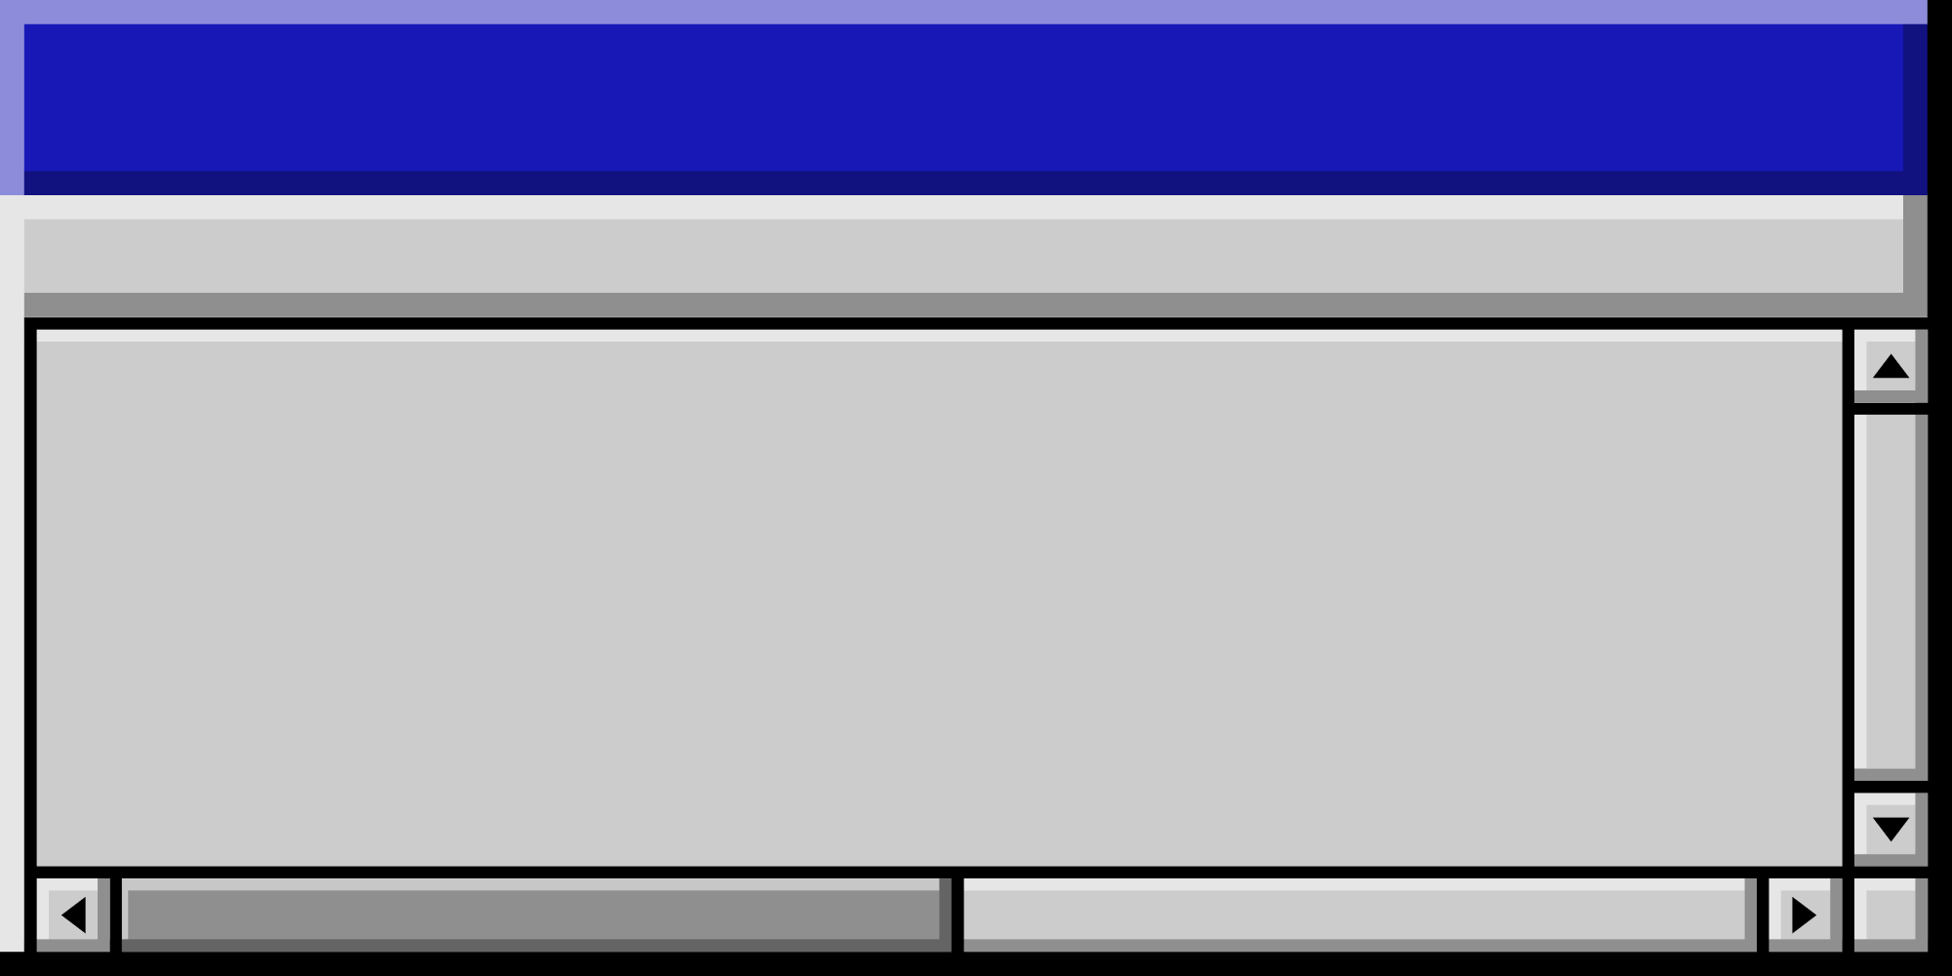

Architettura
Per la realizzazione della nostra idea abbiamo deciso un architettura a micro-servizi per i seguenti motivi
- Flessibilità: Facile aggiungere o modificare funzionalità.
- Scalabilità: I servizi possono essere scalati indipendentemente a seconda delle necessità.
- Manutenzione: Aggiornamenti più semplici e minori rischi di interruzioni.

Slide 9

Design Pattern
MVC (Model-View-Controller) Pattern:
Separa l'applicazione in tre componenti principali:
il modello (dati),
la vista (interfaccia utente)
e il controller (logica di business), facilitando così la gestione separata del codice in un'architettura a microservizi.
MODEL
VIEW
CONTROLLER
USERS

Slide 10
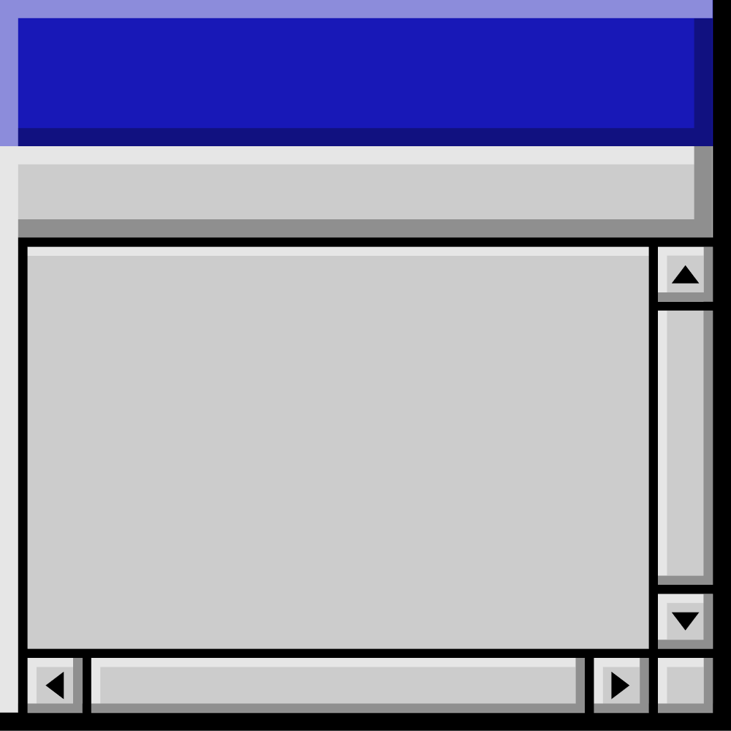
Login Utente
Autenticazione
Pagina Home
Cantieri
Dipendenti
Inventario
Fatture (?)
Implementazione

Slide 11
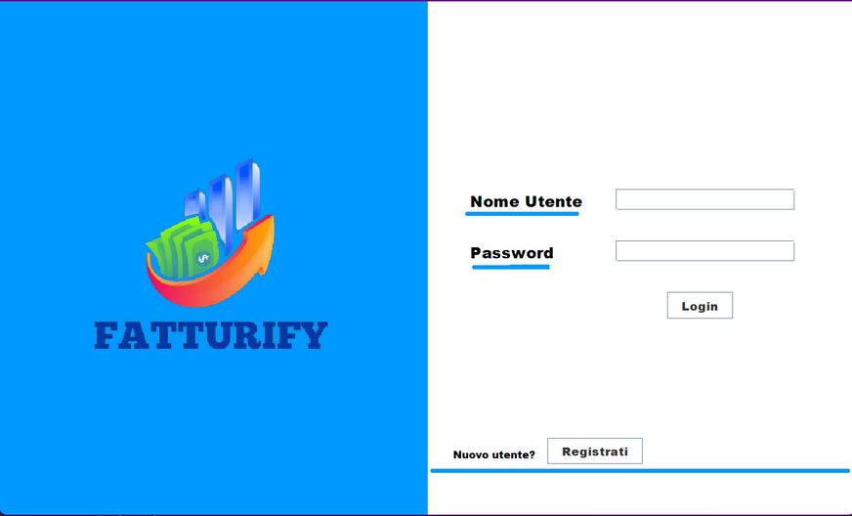
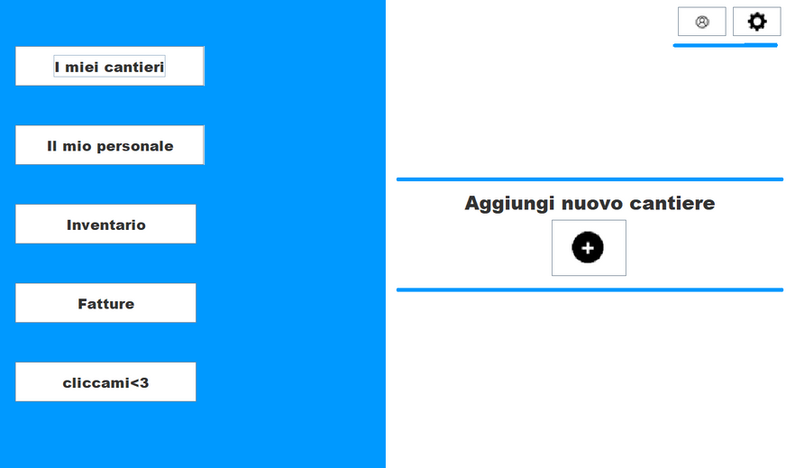
Demo
Login
Home

Slide 12
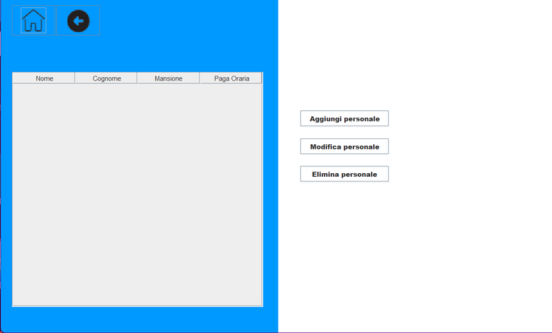
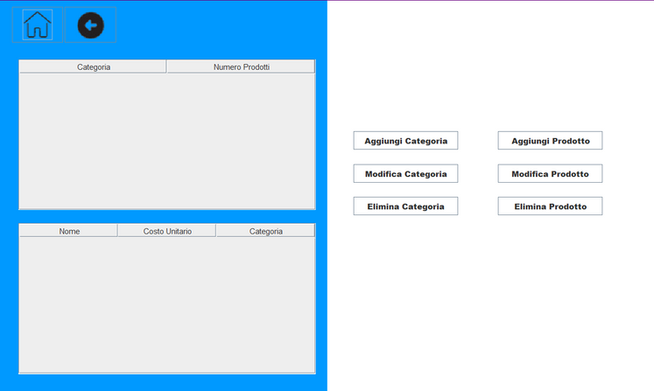
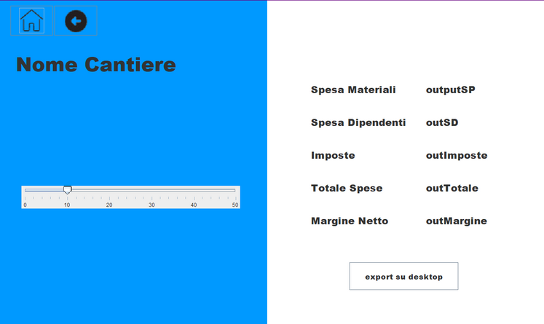
Demo
Personale
Inventario
Fatture

Slide 13
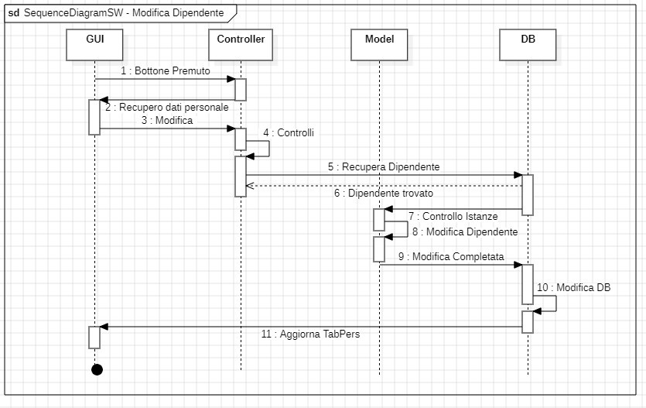
Modellazione
Per la modellazione abbiamo usato Star UML generando i seguenti diagrammi
Casi d’uso
Attività
Classe
Sequenza
Macchina a stati
Componenti

Slide 14
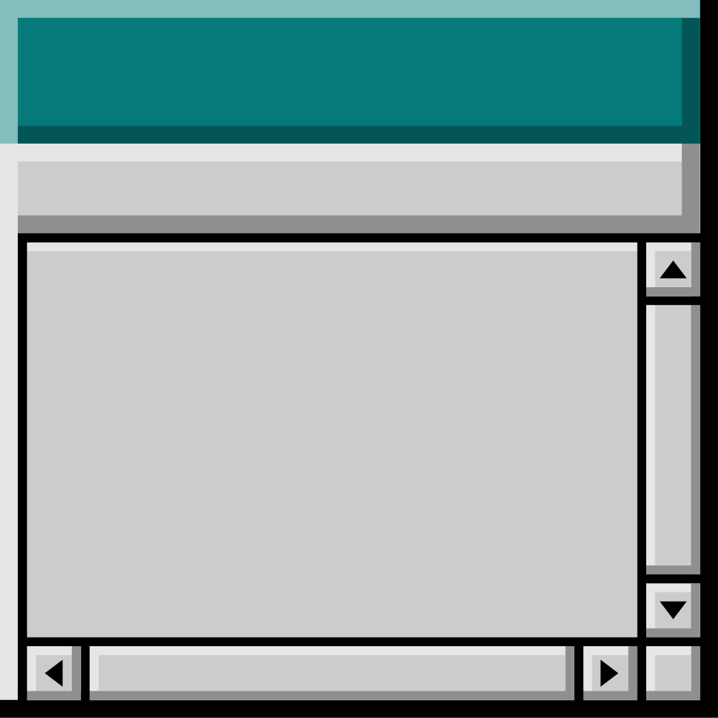
Testing
Durante lo sviluppo del software, abbiamo adottato un approccio incrementale nei test di funzionalità.
Ogni volta che una nuova funzionalità viene implementata, si procede immediatamente con i relativi test di funzionamento.
Questo processo ci ha permesso di identificare e correggere tempestivamente eventuali errori.

Slide 15
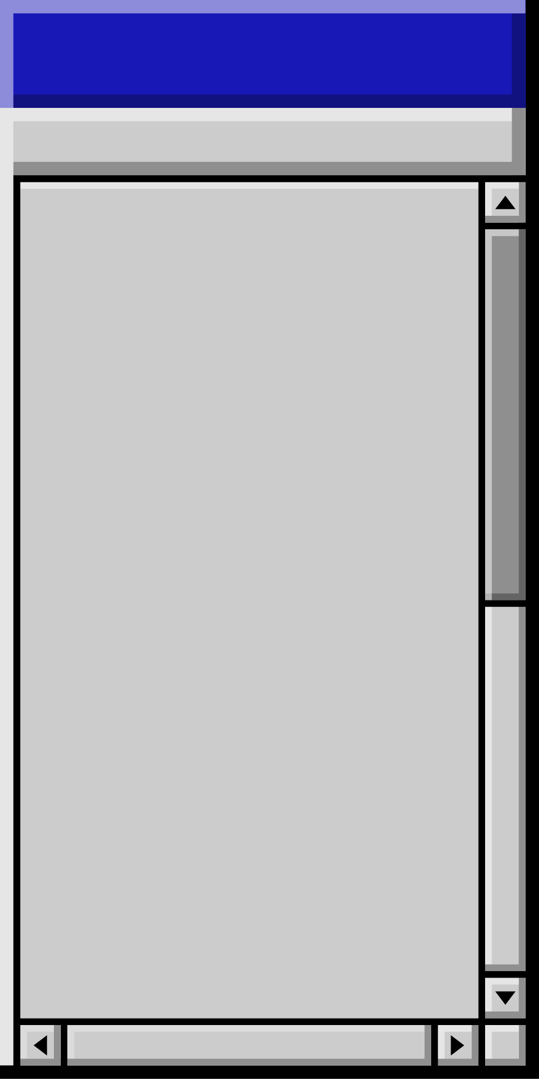
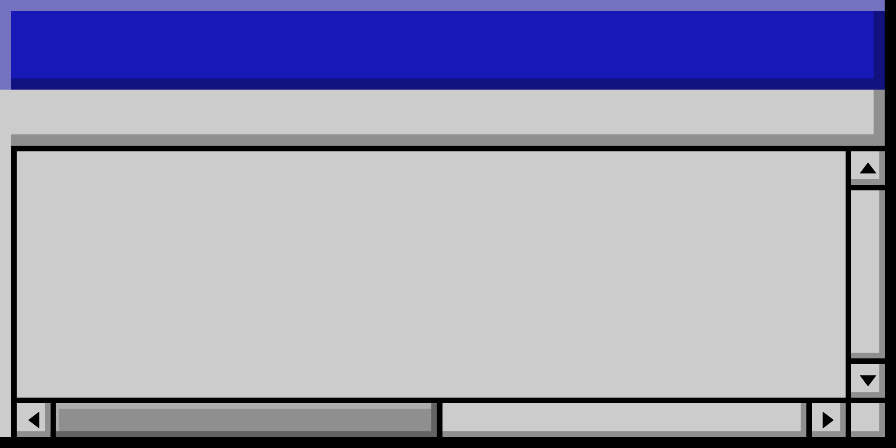
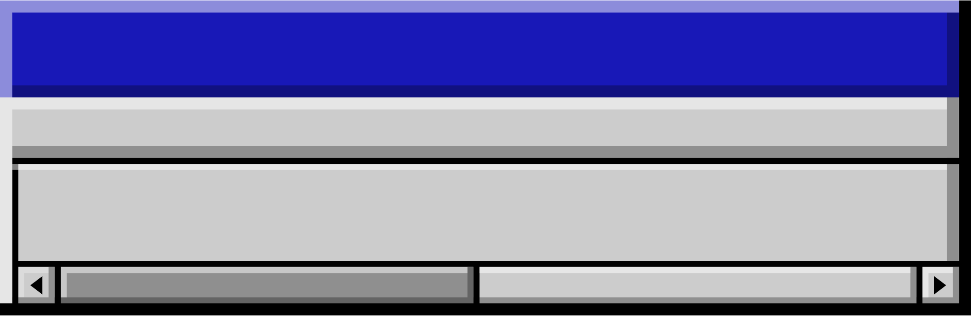
Grazie Per L’attenzione

